Slide 1
Fabric 排序服务
排序
排序服务
Solo
Kafka
基于 Kafka 的排序服务

Slide 2
排序
排序服务
排序之 Solo
排序之 Kafka

Slide 3
排序服务
在 fabric 的 ordering service 中定义了两种服务：
Broadcast 服务，用于客户端向 orderer 传递交易
Deliver 服务，用于客户端或 peer 从 orderer 获取区块

Slide 4
排序服务
Fabric 提供了三种排序方法：
Solo：solo 是非生产模式下的一种易于部署的排序服务方法，即通过单节点服务所有的客户端。无高可用性与可扩展性，常用于测试。
Kafka：基于 Kafka 的排序服务利用了 Kafka 的 pub/sub 系统进行排序。Kafka 排序支持高输入与高可用性，但不支持 BFT
PBFT：仍在开发中，可解决 BFT 问题

Slide 5
排序服务
设置排序服务方法，排序服务管理者需要在创世区块（genesis block）中设置相关的值。
具体来说就是，需要在系统通道中，在 orderer 配置组中，将 Values 字典的 ConsensusType 键对应的值设置为 solo 或 kafka

Slide 6
Fabric 中基于 Kafka 的排序服务
Fabric 使用 Kafka 来支持在CFT（crash fault tolerant）场景下的排序服务以及对多链的支持。排序服务由这些部分组成：
一个Kafka 的集群以及它自己对应的ZooKeeper ensemble；
排序服务节点的集合，这些节点在排序服务的客户端 与 Kafka 集群之间

Slide 7
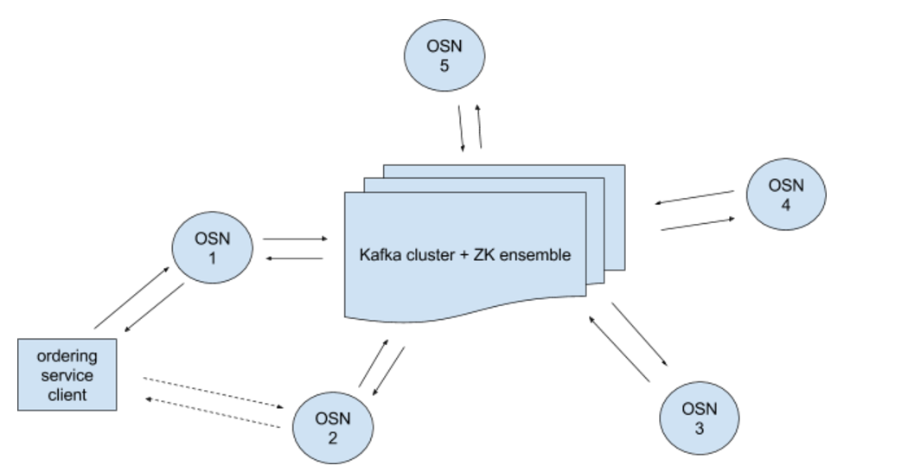
基于 Kafka 的排序服务

Slide 8
基于 Kafka 的排序服务
这些排序节点（ordering service nodes, OSNs）：
进行客户端认证
允许客户端写一个链，或者使用一个简单的接口读一个链
也进行 transaction 过滤，也可以对 configuration transactinos 做验证，不论是对已有链的 reconfig 还是新建一个链

Slide 9
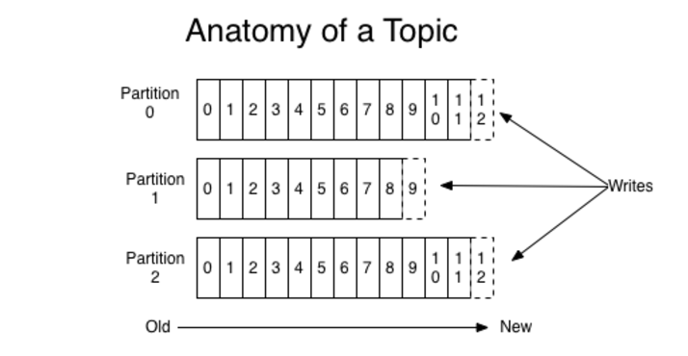
利用 Kafka 进行排序 —— Kafka 介绍
在 Kafka 中，Messages (records) 被写入主题分区 (topic partition)。一个 Kafka 集群可以有多个主题 (topics)，每个主题可以有多个分区 (partitions)，如下图。每个分区是一个有序的，不可变的记录序列，并且被不断追加。

Slide 10
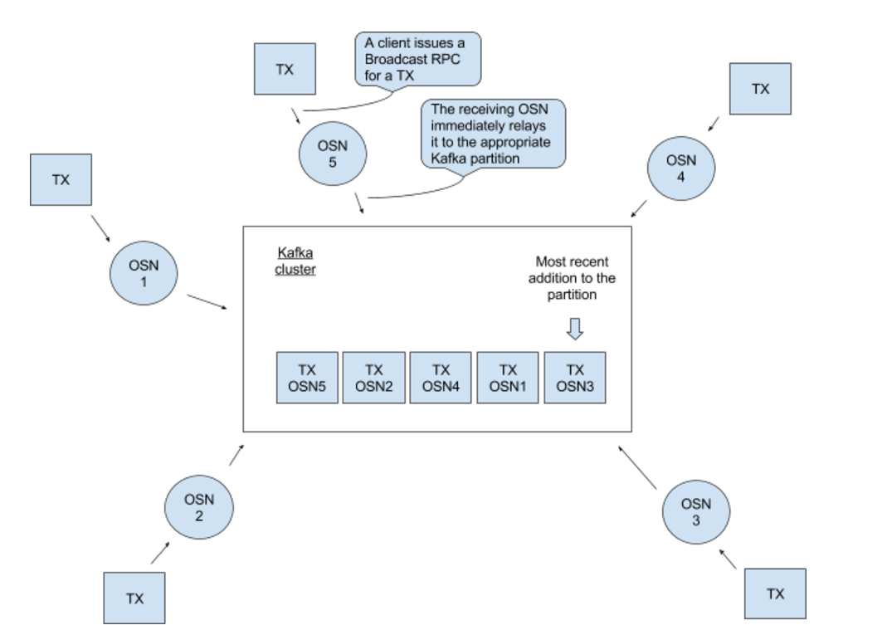
利用 Kafka 进行排序 —— 方案 0
假设每一条链都有一个独立的分区。每当OSNs 完成了客户端的验证与对 transaction 的过滤，它们都能把输入进来的属于某个特定链的客户端的 transactions 中继 (relay) 到该链对应的分区上。然后，他们可以使用该分区，并返回所有OSNs中常见的 transactions 的有序列表。

Slide 11
利用 Kafka 进行排序 —— 方案 0
在上面的例子中，每一个 client transaction 都是一个独立的 block；OSN 把每一个 transaction 打包进一个 Block 类型的 message 中，并对其分配一个值，该值与 Kafka 集群分配给它的偏移值 (offser number) 相同，并对该 block 签名，以便审计 (for auditability)。任何客户端发来的 Deliver RPCs 消息，都由在该分区上设定的一个 Kafka consumer 来回复，Kafka consumer 会寻找特定的 block/offset number。

Slide 12
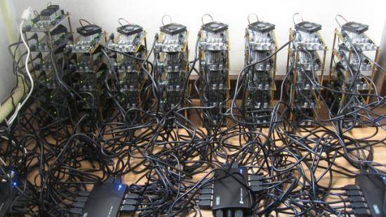
利用 Kafka 进行排序 —— 问题 1
签名验签：
考虑一下 transaction 被传入的速率，比如说 1K transactions 每秒。那么 排序服务 (ordering service) 则必须每秒生成 1K个签名，并且客户端在接受侧 (receiving side) 也必须每秒验证 1K个签名。众所周知，签名与验签是很耗费算力的 (expensive)，所以这样做不可行

Slide 13
利用 Kafka 进行排序 —— 方案 1
一个区块多个交易：
所以与其把每一个 transaction 放在单独的 block 中，我们可以批量的把 transactions 放入 block 中。所以以上面的情况为例，每 1K个transactions 只需要 排序服务 做一次签名，客户端 做一次验证。
Transaction 1
Transaction 2
Block
batch
Transaction 3
.
.
.
Transaction 1000

Slide 14
利用 Kafka 进行排序 —— 问题 2
区块生成延迟：
但是如果 transactions 进入的速率不是恒定的呢？假设排序服务刚发出了一批 1K 的transaction，现在在内存中有999个transactions，还在等待下一个 transaction 到来以形成新的一批 (new batch)，但是一个小时过去了，都没有新的 transaction 被推送到 排序服务。那么先前到达的999个 transactions 的交付时间会有一个不可接受的延时
Transaction 1
Transaction 2
Waiting
batch
Transaction 3
.
.
.
Transaction 999

Slide 15

利用 Kafka 进行排序 —— 方案 2
计时器倒计时：
我们意识到，我们需要一个批处理计时器 (a batch timer)。当新的一批 transactions 的第一个 transation 进入时，设定计时器。接着，无论是我们达到了一个block 所能具有的消息的最大数量 (batchSize)，还是当计时器计时器到期 (batchTimeout)，我们都可以切分出一个新block (cut a block)。
Transaction 1
Transaction 2
Block
batch
Transaction 3
.
.
.
Transaction k

Slide 16
利用 Kafka 进行排序 —— 问题 3
需要 OSN 间时间协调：
考虑下面的情况，当你设定了一个 batchTimeOut = 1s， 排序服务中有两个 OSN。一个 block 刚被切分出来，而且接着又通过 OSN1 进来了 (get posted)一个新的 transaction，该transaction被推送到到分区中。OSN2在 t=5s 时读到该交易，然后设置了一个将在 t=6s 时到期的计时器。OSN1 在 t=5.6s 时从该分区读到了该 transaction，设置了对应的计时器。接着，第二个 transaction 被推送到 (be posted)到该分区，OSN2 在 t=6.2s 时读到了它，而 OSN1 在 t=6.5s 时读到了它。现在出现了这样一种情况，OSN1 新切出的 block 包含了这两个 transaction，而OSN2切出的 block 只包含第一个 transaction，于是它们生成了两个不同的 block，区块链上出现了分歧，这是不能接受的。

Slide 17
利用 Kafka 进行排序 —— 方案 3
使用 TTC-X：
因此，基于时间的 block 的切分，需要一个明确的协调信号。让我们假设每一个 OSN 在切出一个新的 block 时都会给分区推送一个“到切第 X 块的时间啦！”的消息（其中 X 是一个整数，对应在序列中的下一个 block），并且 OSN 在从一个分区读到这个消息之前，它是不会切出新的 block 的。注意，读取到的消息（以下简称为 TTC-X）并不一定是它自己发出的，如果每个 OSN 都在等待自己的 TTC-X，那么会再次出现分歧。于是，每一个 OSN 在收集到了 batchSize 条消息或者接收到第一个 TTC-X 消息后，都会切出一个 新的 block。这意味着，后续所有的具有相同 X 值的 TTC-X都会被忽略。

Slide 18
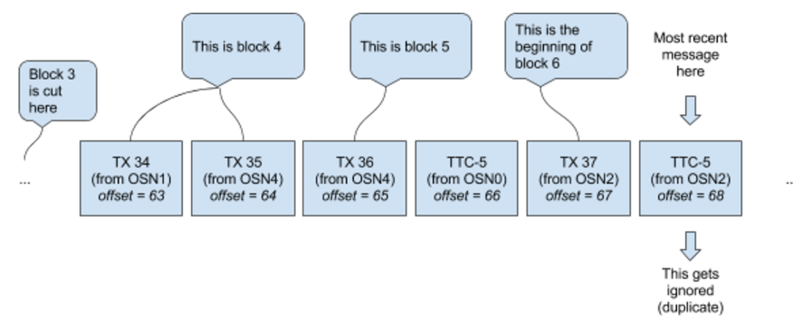
利用 Kafka 进行排序 —— 方案 3
使用 TTC-X：
于是，每一个 OSN 在收集到了 batchSize 条消息或者接收到第一个 TTC-X 消息后，都会切出一个 新的 block。这意味着，后续所有的具有相同 X 值的 TTC-X都会被忽略。

Slide 19
利用 Kafka 进行排序 —— 问题 4
调用 Deliver 的问题：
和把每个 transaction 放入独立的 block 情况不同的是，现在 block 的编号不会转换为 Kafka 的该分区的偏移值。因此，如果排序服务接收到一个 Deliver 请求，比如说从 block 5 开始返回块，那么它根本就不知道 consumer 应该去找哪个偏移值。
Deliver RPC
Kafka Cluster
Client 1
Offset = ???
OSN 1

Slide 20
利用 Kafka 进行排序 —— 方案 4a
Deliver 传送offset：
也许我们可以使用 Block 消息类型中 Metadata 域，并且可以让 OSN 记下该 block所携带的（交易的）偏移值范围（比如，Block 4的 Metadata 包含内容：“offset: 63-64”）。那么如果访问 block 4 的客户端想要从 block 5 开始获取流，则它将通过将起始号设置为65来发出一个 Deliver RPC，并且 OSN 可以从偏移值65开始 replay 分区日志，当 transaction 数量先达到 batchSize 或者先找到一个 TTC-X时，切下一个 block。这个方法有两个问题。第一，我们如果以偏移值为参数的话，就违反了 Deliver API 的协议，Deliver 要求以 block 编号为参数；第二，如果一个客户端错过了一堆 block，只是想获得随机的 block X（在不拥有 block X-1 的情况下），或者最近生成的 block（通过在 SeekInfo 消息中的 "NEWEST" 参数）客户端不知道该通过 Deliver 调用该传递的正确的 offset 值是多少，OSN也不知道。

Slide 22
技术起源
分布式系统：弱中心化是区块链思想的核心。
P2P网络：为区块链提供了网络层基础架构。
共识算法：区块链技术的核心，实现了数据的一致存储。
密码学：为区块链数据的传输和访问安全性，完整性和无法抵赖性提供了技术支撑。
智能合约：为区块链应用提供了无限可能。
分布式数据库：区块链的物理载体。
电子现金：将近20年的解决方案研发基础。
Notes:
P2P网络-对等网络（Peer-to-peer networking）
对等网络是一种网络结构的思想。它与目前网络中占据主导地位的客户端/服务器（Client/Server）结构的本质区别是，整个网络结构中不存在中心节点。在P2P结构中，每一个节点（peer）都同时具有信息消费者、信息提供者和信息通讯等三方面的功能。从计算模式上来说，P2P打破了传统的Client/Server (C/S)模式，在网络中的每个节点的地位都是对等的。每个节点既充当服务器，为其他节点提供服务，同时也享用其他节点提供的服务。[
简单的说，P2P就是直接将人们联系起来，让人们通过互联网直接交互。使得网络上的沟通变得容易、更直接共享和交互，真正地消除中间商。
P2P另一个重要特点是改变互联网现在的以大网站为中心的状态、重返“非中心化”，并把权力交还给用户。
对等网络是对分布式概念的成功拓展，它将传统方式下的服务器负担分配到网络中的每一节点上，每一节点都将承担有限的存储与计算任务，加入到网络中的节点越多，节点贡献的资源也就越多，其服务质量也就越高。
P2P网络技术的特点体现在以下几个方面：
非中心化：网络中的资源和服务分散在所有节点上，信息的传输和服务的实现都直接在节点之间进行，可以无需中间环节和服务器的介入，避免了可能的瓶颈。
可扩展性：在P2P网络中，随着用户的加入，不仅服务的需求增加了，系统整体的资源和服务能力也在同步地扩充，始终能比较容易地满足用户的需要。理论上其可扩展性几乎可以认为是无限的。例如：在传统的通过FTP的文件下载方式中，当下载用户增加之后，下载速度会变得越来越慢，然而P2P网络正好相反，加入的用户越多，P2P网络中提供的资源就越多，下载的速度反而越快。
健壮性：P2P架构天生具有耐攻击、高容错的优点。由于服务是分散在各个节点之间进行的，部分节点或网络遭到破坏对其它部分的影响很小。P2P网络一般在部分节点失效时能够自动调整整体拓扑，保持其它节点的连通性。P2P网络通常都是以自组织的方式建立起来的，并允许节点自由地加入和离开。
高性价比：性能优势是P2P被广泛关注的一个重要原因。随着硬件技术的发展，个人计算机的计算和存储能力以及网络带宽等性能依照摩尔定理高速增长。采用P2P架构可以有效地利用互联网中散布的大量普通结点，将计算任务或存储资料分布到所有节点上。利用其中闲置的计算能力或存储空间，达到高性能计算和海量存储的目的。目前，P2P在这方面的应用多在学术研究方面，一旦技术成熟，能够在工业领域推广，则可以为许多企业节省购买大型服务器的成本。
隐私保护：在P2P网络中，由于信息的传输分散在各节点之间进行而无需经过某个集中环节，用户的隐私信息被窃听和泄漏的可能性大大缩小。此外，目前解决Internet隐私问题主要采用中继转发的技术方法，从而将通信的参与者隐藏在众多的网络实体之中。在传统的一些匿名通信系统中，实现这一机制依赖于某些中继服务器节点。而在P2P中，所有参与者都可以提供中继转发的功能，因而大大提高了匿名通讯的灵活性和可靠性，能够为用户提供更好的隐私保护。
负载均衡：P2P网络环境下由于每个节点既是服务器又是客户机，减少了对传统C/S结构服务器计算能力、存储能力的要求，同时因为资源分布在多个节点，更好的实现了整个网络的负载均衡。
由于对等网络不需要专门的服务器来做网络支持，也不需要其他的组件来提高网络的性能，因而组网成本较低，适用于人员少、组网简单的场景，故常用于网络较小的中小型企业或家庭中。
分布式系统
在计算机领域，当单机性能达到瓶颈时，有两种方式可以解决性能问题，一是堆硬件，进一步提升配置，二是分布式，水平扩展。当然，两者都是一样的烧钱。 平时接触到的分布式系统有很多种，比如分布式操作系统，分布式文件系统，分布式数据库系统，分布式服务器集群。
水平拆分，垂直拆分
相对于集中式系统的优点
经济性：单个的大型集中式系统好得多的性价比。实际上，分布式系统是通过较低廉的价格来实现相似的性能的。无论是要以低价格获得普通的性能还是要以较高的价格获得极高的性能，分布式系统都能够满足。
可靠性：如果一个机器崩溃,整个系统还可以运转。
可扩展性：
分布式系统难点：如何负载均衡，如何保持一致性
共识算法
共识算法，是算法设计者给分布式系统中的程序或者节点设计的宪法，保证当出现任何状况的时候，各自为政的程序之间能够协作一致，对外做出正确响应，并不至于陷入分裂的境地。
未来创新在于降级共识算法的复杂度， 同时在于进一步完善和使其透明简单化。
1982年，Leslie Lamport等人提出拜占庭将军问题，设法建立具有容错性的分布式系统，即在一个存在故障节点和错误信息的分布式系统中保证正常节点达到共识，保持信息传递的一致性。
1990年，Leslie Lamport针对自己在82年提出的拜占庭将军问题给出了一个解决方案—Paxos算法，Paxos共识算法能在分布式系统中达成高容错性的全网一致性。Paxos算法在保证safety的同时放松了liveness，允许出现无限循环而无法达成一致，也就是使用Paxos共识算法的分布式系统有很小的概率出现系统不可用的状况。
不过Paxos的容错不是拜占庭容错。拜占庭错误是指系统中的节点可能出现任何错误，包括有意的误导，故意破坏系统，当然也包括超时，重复发送消息，伪造签名等。
但是在联盟链中，系统中的节点可能是利益对立方，节点完全有动机在一些不利于自己的情况下尝试作恶，破坏系统的一致性。因此，联盟链的共识算法必须要能够容忍拜占庭节点，不能使用Paxos这样的非BFT算法。
PBFT（实用拜占庭容错算法）最初出现在MIT的Miguel 和 Barbara Liskov 的学术论文中，该算法可以应用于吞吐量不大但需要处理大量事件的数字资产平台。
1999年Castro和Liskov提出的PBFT是第一个得到广泛应用的BFT算法，在PBFT算法中，至多可以容忍不超过系统全部节点数量的1/3的拜占庭节点，即如果有超过2/3的正常节点，整个系统就可以正常工作。因为非常适合联盟链的应用场景，PBFT及其改进算法因此成为目前被使用最多的联盟链共识算法。不过PBFT仍然是依靠法定多数（quorum），一个节点一票，少数服从多数的方式，实现了拜占庭容错。对于联盟链而言，这个前提没问题，甚至于是优点所在。但是在公有链中，就有很大的问题。
密码学
密码学是研究编制密码和破译密码的技术科学。研究密码变化的客观规律，应用于编制密码以保守通信秘密的，称为编码学；应用于破译密码以获取通信情报的，称为破译学，总称密码学。
基本原理的密码法，可以分成两种：移位法（transposition）和替代法（substitution），
数据加密的基本思想是通过变换信息的表示形式来伪装需要保护的敏感信息，使非授权者不能了解被保护信息的内容。网络安全使用密码学来辅助完成在传递敏感信息的的相关问题，主要包括：
(I）机密性（confidentiality)
仅有发送方和指定的接收方能够理解传输的报文内容。窃听者可以截取到加密了的报文，但不能还原出原来的信息，即不能得到报文内容。
(II）鉴别（authentication)
发送方和接收方都应该能证实通信过程所涉及的另一方， 通信的另一方确实具有他们所声称的身份。即第三者不能冒充跟你通信的对方，能对对方的身份进行鉴别。
(III）报文完整性（message intergrity)
即使发送方和接收方可以互相鉴别对方，但他们还需要确保其通信的内容在传输过程中未被改变。
(IV）不可否认性（non-repudiation)
如果人们收到通信对方的报文后，还要证实报文确实来自所宣称的发送方，发送方也不能在发送报文以后否认自己发送过报文。
1985年，Neal Koblitz和Victor Miller两人提出椭圆曲线密码学（Elliptic Curve Cryptography，ECC）^{[17][18]}，第一次将椭圆曲线用于密码学中，建立公开金钥加密演算法。相较于之前的RSA演算法，采用ECC好处在于可用较短的金钥，却可以达到与RSA相同的安全强度。
1990年，David Chaum根据之前提出的密码学网络支付系统理念，实现了一个不可追踪密码学网络支付系统，称为“eCash”^{[19]}。不过eCash是一个中心化的系统，但区块链技术在隐私安全上却借鉴了其很多的设计。
1992年，Scott Vanstone等人基于ECC提出了性能更好的椭圆曲线数位签章演算法（Elliptic Curve Digital Signature Algorithm，ECDSA）^{[22]}。
智能合约
“智能合约”（smart contract）这个术语至少可以追溯到1995年，是由跨领域法律学者尼克·萨博（Nick Szabo）提出来的。他在发表在自己的网站的几篇文章中提到了智能合约的理念。他的定义如下：
“一个智能合约是一套以数字形式定义的承诺（promises） ，包括合约参与方可以在上面执行这些承诺的协议。”
详细的阐述他的定义：
承诺
一套承诺指的是合约参与方同意的（经常是相互的）权利和义务。这些承诺定义了合约的本质和目的。以一个销售合约为典型例子。卖家承诺发送货物，买家承诺支付合理的货款。
数字形式
数字形式意味着合约不得不写入计算机可读的代码中。这是必须的，因为只要参与方达成协定，智能合约建立的权利和义务，是由一台计算机或者计算机网络执行的。
（1）达成协定
智能合约的参与方什么时候达成协定呢？答案取决于特定的智能合约实施。一般而言，当参与方通过在合约宿主平台上安装合约，致力于合约的执行时，合约就被发现了。
（2）合约执行
“执行”的真正意思也依赖于实施。一般而言，执行意味着通过技术手段积极实施。
（3）计算机可读的代码
另外，合约需要的特定“数字形式”非常依赖于参与方同意使用的协议。
协议
协议是技术实现（technical implementation），在这个基础上，合约承诺被实现，或者合约承诺实现被记录下来。选择哪个协议取决于许多因素，最重要的因素是在合约履行期间，被交易资产的本质。假设，参与方同意货款以比特币支付。选择的协议很明显将会是比特币协议，在此协议上，智能合约被实施。因此，合约必须要用到的“数字形式”就是比特币脚本语言。比特币脚本语言是一种非图灵完备的、命令式的、基于栈的编程语言，类似于Forth。
分布式数据库
分布式数据库是指利用高速计算机网络将物理上分散的多个数据存储单元连接起来组成一个逻辑上统一的数据库。
分布式数据库的基本思想是将原来集中式数据库中的数据分散存储到多个通过网络连接的数据存储节点上，以获取更大的存储容量和更高的并发访问量。
这种组织数据库的方法克服了物理中心数据库组织的弱点。
第一，降低了数据传送代价，因为大多数的对数据库的访问操作都是针对局部数据库的，而不是对其他位置的数据库访问；
第二，系统的可靠性提高了很多，因为当网络出现故障时，仍然允许对局部数据库的操作，而且一个位置的故障不影响其他位置的处理工作，只有当访问出现故障位置的数据时，在某种程度上才受影响；
第三，便于系统的扩充，增加一个新的局部数据库，或在某个位置扩充一台适当的小型计算机，都很容易实现。
缺点：有些功能要付出更高的代价。例如，为了调配在几个位置上的活动，事务管理的性能比在中心数据库时花费更高，而且甚至抵消许多其他的优点。
电子现金
电子现金( E-cash )全称：Electronic cash。又称为电子货币( E-money )或数字货币( digital cash )，是一种非常重要的电子支付系统，它可以被看作是现实货币的电子或数字模拟，电子现金以数字信息形式存在，通过互联网流通。但比现实货币更加方便、经济。它最简单的形式包括三个主体：商家，用户，银行；和四个安全协议过程：初始 化协议，提款协议，支付协议，存款协议。第一个电子现金方案是由Chaum [2]在1982年提出，他利用盲签名技术来实现，可以完全保护用户的隐私权。但这种完全匿名的电子现金也为许多不法分子提供了方便，他们利用电子现金的完全匿名性进行一些违法犯罪活动，例如贪污、非法购买(如购买毒品、军火等 )、敲诈勒索等。警方即便拿到赃款，也不能抓出犯罪分子。基于这个原因，合理的电子现金系统应该是不完全或条件匿名的。1995年，Stadler等人 [3]提出了公平盲签名 ( fair blind signature)的概念，可以用于条件匿名的支付系统。1996年，Camenisch等人[4]和 Frankel等人[5]分别独立地首次提出了公平的离线电子现金( fair off-line electronic cash )的概念，同时给出了两个方案。公平电子现金中的用户的匿名性是不完全的，它可以被一个可信赖的第三方 ( TTP)撤消，从而可以防止利用电子现金的完全匿名性进行的犯罪活动。
电子现金是一种比较成熟的电子支付手段，适用于那些通过网络进行支付的小额交易。
电子现金的特点：
1、银行和商家之间应有协议和授权关系。
2、用户、商家和E-cash银行都需要使用E-cash软件。
3、 E-cash银行负责用户和商家之间资金的转移。
4、电子现金对使用者来说都是匿名的，使用电子现金消费可以保护使用者的信息
电子现金在经济领域起着与普通现金同样的作用，对正常的经济运行至关重要。
电子现金应具备以下性质 :
1. 独立性: 电子现金的安全性不能只靠物理上的安全来保证，必须通过电子现金自身使用的各项密码技术来保证电子现金的安全;
2. 不可重复花费: 电子现金只能使用一次，重复花费能被容易地检查出来；
3. 匿名性：银行和商家互通也不能跟踪电子现金的使用，就是无法将电子现金的用户的购买行为联系到一起，从而隐蔽电子现金用户的购买历史；
4. 不可伪造性：用户不能造假币，包括两种情况：一是用户不能凭空制造有效的电子现金；二是用户从银行提取N个有效的电子现金后，也不能根据提取和支付这N个电子现金的信息制造出有效的电子现金；
5. 可传递性：用户能将电子现金像普通现金一样，在用户之间任意转让，且不能被跟踪；
6. 可分性：电子现金不仅能作为整体使用，还应能被分为更小的部分多次使用，只要各部分的面额之和与原电子现金面额相等，就可以进行任意金额的支付

Slide 23
核心技术发展脉络
Leslie Lamport针对自己在82年提出的拜占庭将军问题给出了一个解决方案—Paxos算法，Paxos共识算法能在分布式系统中达成高容错性的全网一致性。
Satoshi Nakamoto（中本聪）发表一篇关于比特币的论文，描述一个点对点电子现金系统，能在不具信任的前提下，建立一套去中心化的电子交易体系
Neal Koblitz和Victor Miller两人提出椭圆曲线密码学（Elliptic Curve Cryptography，第一次将椭圆曲线用于密码学中
Scott Vanstone等人基于ECC提出了性能更好的椭圆曲线数位签章演算法
Wei Dai发表匿名的分布式电子现金系统B-money，引入工作量证明机制
ECC
Paxos算法
ECDSA
B-money
比特币
1982
1990
1991
1997
2005
1985
1990
1992
1998
2008
共识问题
eCash
时间戳
POW
RPOW
拜占庭将军问题是一个分布式计算领域的问题，设法建立具有容错性的分布式系统，即在一个存在故障节点和错误信息的分布式系统中保证正常节点达到共识，保持信息传递的一致性
David Chaum根据之前提出的密码学网络支付系统理念，实现了一个不可追踪密码学网络支付系统，称为“eCash”
Stuart Haber与W. Scott Stornetta提出了时间戳技术来确保数位文件安全
Adam Back发明了Hashcash，一种工作量证明演算法（Proof of Work，POW，此演算法仰赖成本函数的不可逆特性，达到容易被验证，但很难被破解的特性
Hal Finney提出可重复使用的工作量证明机制（Reusable Proofs of Work，RPOW）
23
Notes:
1982年，Leslie Lamport等人提出拜占庭将军问题（Byzantine Generals Problem）^{[16]}，这是一个到现在都非常著名的问题，它是一个分布式计算领域的问题，设法建立具有容错性的分布式系统，即在一个存在故障节点和错误信息的分布式系统中保证正常节点达到共识，保持信息传递的一致性。
1985年，Neal Koblitz和Victor Miller两人提出椭圆曲线密码学（Elliptic Curve Cryptography，ECC）^{[17][18]}，第一次将椭圆曲线用于密码学中，建立公开金钥加密演算法。相较于之前的RSA演算法，采用ECC好处在于可用较短的金钥，却可以达到与RSA相同的安全强度。
1990年，David Chaum根据之前提出的密码学网络支付系统理念，实现了一个不可追踪密码学网络支付系统，称为“eCash”^{[19]}。不过eCash是一个中心化的系统，但区块链技术在隐私安全上却借鉴了其很多的设计。
1990年，Leslie Lamport针对自己在82年提出的拜占庭将军问题给出了一个解决方案—Paxos算法^{[20]}，Paxos共识算法能在分布式系统中达成高容错性的全网一致性。
1991年，Stuart Haber与W. Scott Stornetta提出了时间戳技术来确保数位文件安全^{[21]}，中本聪在比特币中也采用了这一技术来对账本中的交易进行追本溯源。
1992年，Scott Vanstone等人基于ECC提出了性能更好的椭圆曲线数位签章演算法（Elliptic Curve Digital Signature Algorithm，ECDSA）^{[22]}。
1997年，Adam Back发明了Hashcash，一种工作量证明演算法（Proof of Work，POW）^{[23]}，此演算法仰赖成本函数的不可逆特性，达到容易被验证，但很难被破解的特性，这个算法的应用最早被应用于阻挡垃圾邮件。Hashcash的算法设计理念被中本聪进行改进之后成为比特币区块链节点达成共识的核心技术之一，是比特币的基石。
1998年，Wei Dai发表匿名的分布式电子现金系统B-money^{[24]}，引入工作量证明机制，强调点对点交易和不可篡改特性。不过在B-money中，并未采用Adam Back提出的Hashcash演算法。Wei Dai的许多设计也被比特币区块链所采用。
2005年，Hal Finney提出可重复使用的工作量证明机制（Reusable Proofs of Work，RPOW）^{[25]}，结合B-money与Adam Back提出的Hashcash演算法来创造密码学货币。
2008年，Satoshi Nakamoto（中本聪）发表一篇关于比特币的论文，描述一个点对点电子现金系统，能在不具信任的前提下，建立一套去中心化的电子交易体系^{[5]}。
从上述技术发展历史来看，区块链技术并不是一蹴而就的，而是一定背景和技术发展下的必然产物。关于区块链的核心技术，后续章节还会进行系统性的详细介绍。
P2P网络
加密
数据库技术
电子现金
https://view.inews.qq.com/a/FIN2017060102638003

Slide 24


现行货币体系的问题
政府信用担保发行
货币滥发贬值
银行体系提供金融服务
金融危机
The Times 03/Jan/2009 Chancellor on brink of second bailout for banks

Slide 25

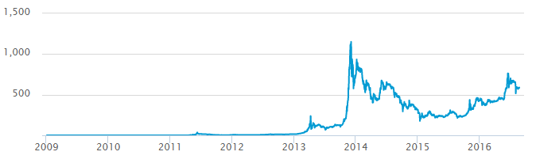

源起
中本聪(Satoshi Nakamoto), 2008
比特币:一种点对点的电子现金系统
总共将发行2100万个比特币
目前已生成1600万个
总市场规模估计在400亿美元左右
迄今最成功的区块链应用
9年来没有出现过任何一次服务暂停
任何交易均可被追溯，但交易者却是匿名的
Notes:
https://price.bitcoin.com/

Slide 26
Part I 从比特币开始
源起
数字货币
比特币技术原理

Slide 27
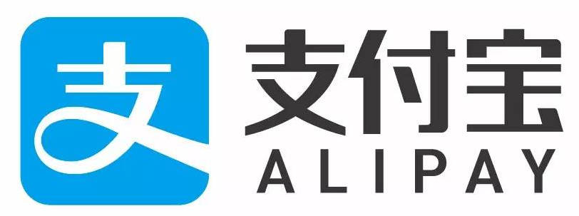
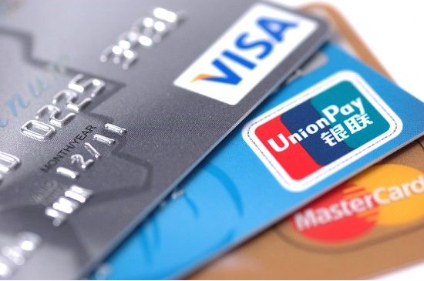
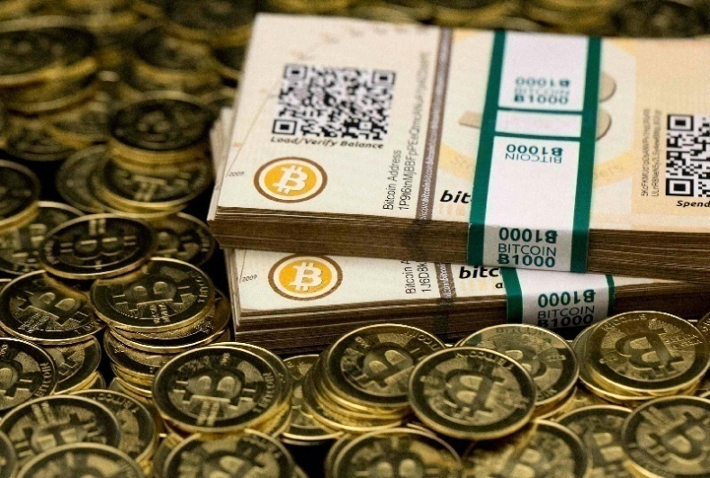
什么是数字货币
Notes:
数字货币是电子货币形式的替代货币。它不能完全等同于虚拟世界中的虚拟货币，因为它经常被用于真实的商品和服务交易，而不仅仅局限在网络游戏等虚拟空间中。目前，中央银行不承认也不发行数字货币，数字货币也不一定要有基准货币。最初流行的数字货币有：比特币，比特股等。目前全世界发行有数千种数字货币。
2017年2月，央行在发行数字货币方面取得了新进展。央行推动的基于区块链的数字票据交易平台已测试成功，由央行发行的法定数字货币已在该平台试运行，春节后央行旗下的数字货币研究所也将正式挂牌。这意味着在全球范围内，中国央行将成为首个发行数字货币并开展真实应用的中央银行。^{[1-2]}

Slide 28

电子货币与（民间）数字货币对比
电子货币
民间数字货币
定价方式
以主权货币计价
以其自身价值计价
价值属性
受到货币政策影响
由供需决定（在中国被视为大宗商品）
发行
央行
算法
记账
多个账本
分布式账本
流通
信息流和资金流分离
信息流和资金流合一
具体案例
微信支付、支付宝钱包
比特币

Slide 29
央行数字货币与比特币对比
央行数字货币
比特币
发行机制
是否有中央发行机构
有
没有
发行量
灵活
固定
发行量决定因素
货币政策目标
电脑程序
发行成本
低
高（电脑成本）
是否有中央调节机制
有
无
经济价值
内在价值
无
无
是否央行负债
是
不是
交易媒介
是
小范围是
储值手段
是
不是
价值尺度
是，但有通胀风险
是，但有价格波动和信用风险
是否本位币
是
不是
数据来源：央行调查统计司

Slide 30
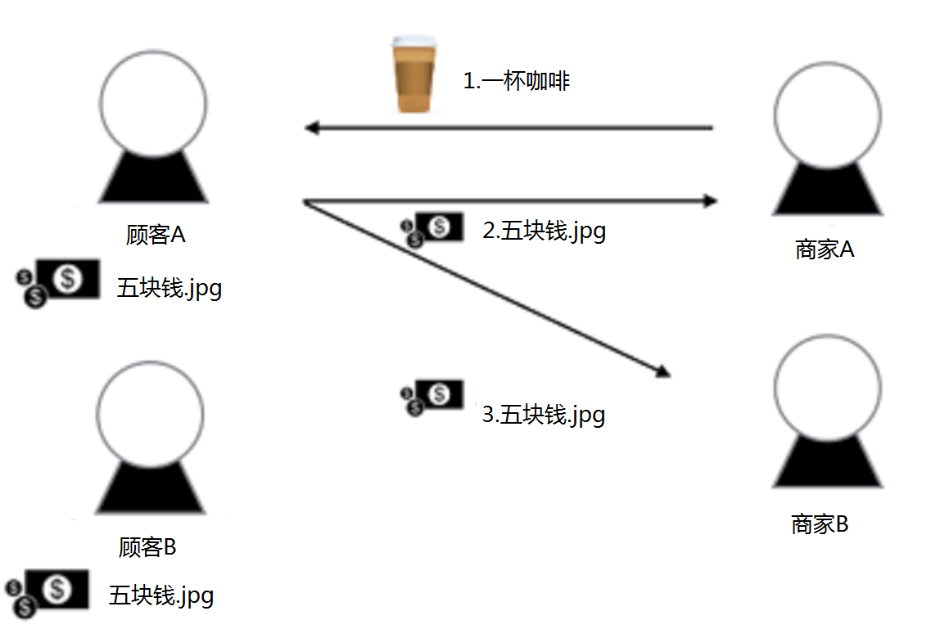
数字货币的核心问题：防伪和双花（double spending）
Notes:
如果同一笔钱（数字货币）被重复支付两次，就是双重支付问题，解决这个问题就相当于数字货币的防伪技术。这个问题在物理货币世界并不存在，因为你无法复制黄金。在纸币中，由于纸币由造币厂发行的，设计有复杂的防伪技术，如果有人制造了假币，可以通过法律来制止这些行为。但在数字货币中，比特币会对前一次的交易和下一位拥有者的公钥签署一个数字签名，将这个签名附加在比特币的末尾发送给下一位所有者。而由于没有第三方机构去做监控，所以需要一个机制去确保比特币之前的所有者没有对更早发生的交易实施签名。比特币是怎样解决这个问题的呢：
1、 所有的交易全网公开：历史交易全网公开，那么每个账号里面有多少比特币，并不是由一个数据来表示的，而是根据历史交易得出来的。而这个历史交易链是经过全网公认的，才能保证不被造假。
2、 需要有时间戳，所有交易有先后顺序：所有交易，要按照先后顺序，给其加上时间戳，前面一笔交易成功后，整个交易链被公认后，下一笔交易是基于上一笔交易来生成的，整个交易就是一个交易链，这样才能保证不被双重支付。
3、 需要投入计算资源对交易进行确认：交易的确认，需要投入计算资源来确认，比特币引入了工作量证明，矿工投入计算力来打包交易，若需修改某个区块上的交易，需重新计算自区块以来所有区块，参考比特币网络目前的算力，这在数学上几乎是不可能的。
整个比特币系统中的每一个节点都获知每一笔交易的发生，且它们是有时间顺序的，有一个公认的交易序列。那么，只有当大部分节点都认同这笔交易是首次出现时，这笔交易才能发生。唯一可能造成这个系统崩溃的是，有一个人拥有超过整个系统51%的计算能力，那么他就能随意更改每笔交易记录，这就是所谓的“51%攻击”，但这几乎是无法实现的。
http://jingyan.baidu.com/article/f7ff0bfc2a42062e26bb133d.html

Slide 31
Part I 从比特币开始
源起
数字货币
比特币技术原理

Slide 32
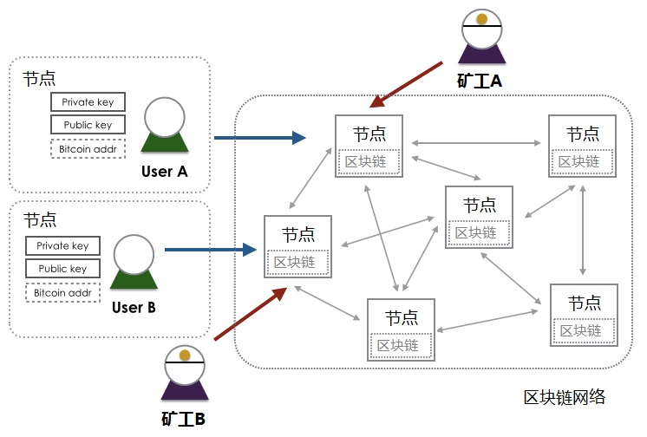
比特币网络
Notes:
P2P网络架构
比特币采用了基于国际互联网（Internet）的P2P（peer-to-peer）网络架构。P2P是指位于同一网络中的每台计算机都彼此对等，各个节点共同提供网络服务，不存在任何“特殊”节点。每个网络节点以“扁平（flat）”的拓扑结构相互连通。在P2P网络中不存在任何服务端（server）、中央化的服务、以及层级结构。P2P网络的节点之间交互运作、协同处理：每个节点在对外提供服务的同时也使用网络中其他节点所提供的服务。P2P网络也因此具有可靠性、去中心化，以及开放性
“比特币网络”是按照比特币P2P协议运行的一系列节点的集合。除了比特币P2P协议之外，比特币网络中也包含其他协议。例如Stratum协议就被应用于挖矿、以及轻量级或移动端比特币钱包之中。网关（gateway）路由服务器提供这些协议，使用比特币P2P协议接入比特币网络，并把网络拓展到运行其他协议的各个节点。例如，Stratum服务器通过Stratum协议将所有的Stratum挖矿节点连接至比特币主网络、并将Stratum协议桥接（bridge）至比特币P2P协议之上。我们使用“扩展比特币网络（extended bitcoin network）”指代所有包含比特币P2P协议、矿池挖矿协议、Stratum协议以及其他连接比特币系统组件相关协议的整体网络结构。

Slide 33
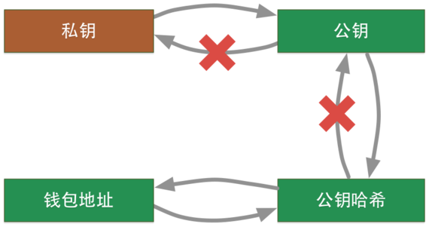
比特币的解决方案：公钥、私钥和比特币地址
私钥
256位随机数字
公钥
通过椭圆曲线乘法可以从私钥计算得到公钥
地址
可公开的精简字符串
Private_key = SHA256(random)
K = k * G
Notes:
加密相关原理
http://www.jianshu.com/p/225ff9439132
私钥（k）是一个随机数字，256位的二进制数。
一个比特币地址中的所有资金的控制取决于相应私钥（k）的所有权和控制权。在比特币交易中，私钥用于生成支付比特币所必需的签名以证明资金的所有权。私钥必须始终保持机密，因为一旦被泄露给第三方，相当于该私钥保护之下的比特币也拱手相让了。私钥还必须进行备份，以防意外丢失，因为私钥一旦丢失就难以复原，其所保护的比特币也将永远丢失。
有了私钥，我们就可以使用椭圆曲线乘法这个单向加密函数产生一个公钥（K）
其中k是私钥，G是被称为生成点的常数点，而K是所得公钥。其反向运算，被称为“寻找离散对数”——已知公钥K来求出私钥k——是非常困难的，就像去试验所有可能的k值，即暴力搜索。公钥表示为椭圆曲线上的一个点（x,y）以及1字节的前缀组成，长度为520位（65字节）
有了公钥（K），我们就可以使用一个单向加密哈希函数生成比特币地址（A）
比特币地址是一个由数字和字母组成的字符串，可以与任何想给你比特币的人分享。加密哈希函数在比特币中被广泛使用：比特币地址、脚本地址以及在挖矿中的工作量证明算法。由公钥生成比特币地址时使用的算法是Secure Hash Algorithm (SHA)和the RACE Integrity Primitives Evaluation Message Digest (RIPEMD)，特别是SHA256和RIPEMD160。
对公匙依次进行SHA256、RIPEMD160得到公匙哈希（20字节），最后将公匙哈希进行Base58Check编码，得到我们所看到的比特币地址(34位的16进制字符串)。

Slide 34
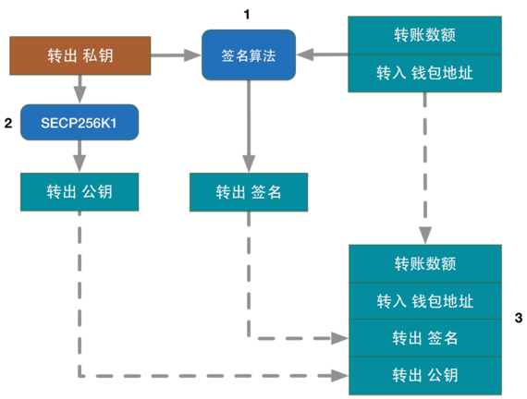
使用『私钥』对交易进行签名
Notes:
在比特币交易中，私钥用于生成支付比特币所必需的签名以证明资金的所有权。私钥必须始终保持机密，因为一旦被泄露给第三方，相当于该私钥保护之下的比特币也拱手相让了。私钥还必须进行备份，以防意外丢失，因为私钥一旦丢失就难以复原，其所保护的比特币也将永远丢失。
私钥，作用相当于密码，用于证明比特币的拥有者。拥有者必须使用私密密钥给交易消息签名，以证明消息的发布者是相应比特币地址的所有者。如果没有私钥，用户就不能给消息签名。如此一来这一交易就会作为不记名货币，网络上无法认可这些比特币的所有权，用户也就不能使用相应的比特币，这就如同忘记保险箱的密码而无法打开取用保险箱内的物品一样。

Slide 35
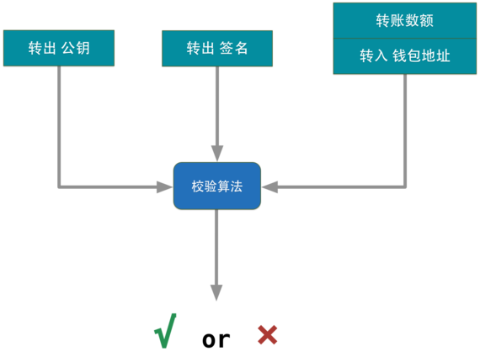
使用『公钥』对签名进行验证
Notes:
公钥和私钥如何进行验证
http://www.jinse.com/news/bitcoin/25211.html

Slide 36
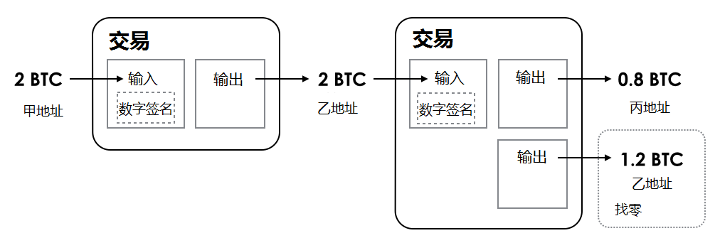
比特币交易: UTXO（Unspend Transaction Output）
Notes:
UTXO（unspend transaction output）
http://mt.sohu.com/20160902/n467433490.shtml
比特币规定每一笔新的交易的输入必须是某笔交易未花费的输出，每一笔输入同时也需要上一笔输出所对应的私钥进行签名，并且每个比特币的节点都会存储当前整个区块链上的UTXO，整个网络上的节点通过UTXO及签名算法来验证新交易的合法性。这样，节点不需要追溯历史就可以验证新交易的合法性。
比特币的交易被设计为可以纳入多个输入和输出。即一笔交易可以转账给多个人
比特币的交易输入（TxIn）有三种，分别是Standard TxIn（标准输入）、Spend Coinbase TxOut（花费挖矿奖励）、Coinbase/Generation（产生挖矿奖励）
比特币的交易输出（TxOut ）有两种，分别是Standard TxOut （标准交易输出）、Coinbase TxOut （挖矿奖励输出）

Slide 37
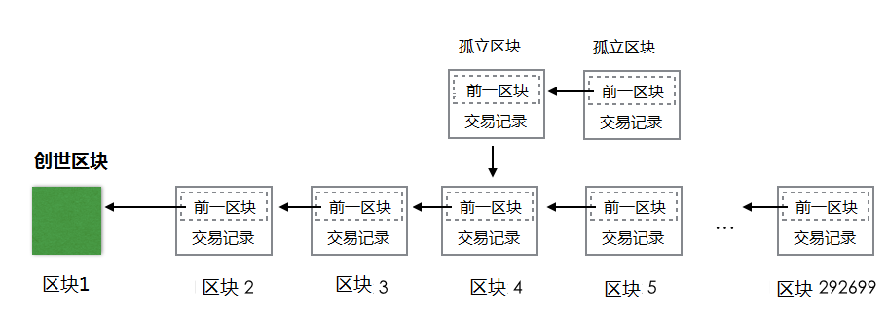
宏观结构
交易真实性判断：
它存在于最长链中
经过6个区块验证(区块本身+后续5个区块)

Slide 38
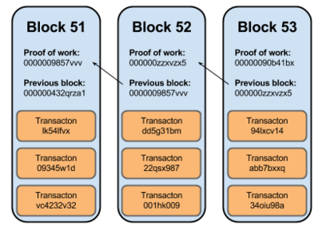
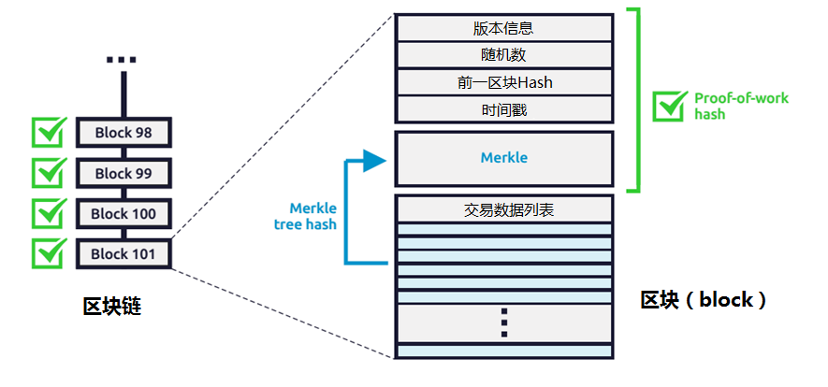
微观结构

Slide 39
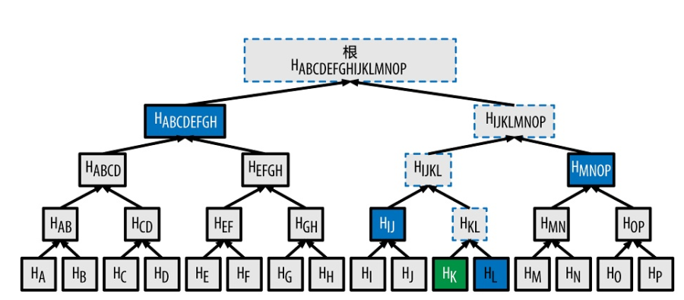
Merkle树
Notes:
Merkle Tree 详解：
http://zhibimo.com/read/wang-miao/mastering-bitcoin/Chapter07.html 《精通比特币》7.7节
http://blog.csdn.net/u011386109/article/details/62422671

Slide 40
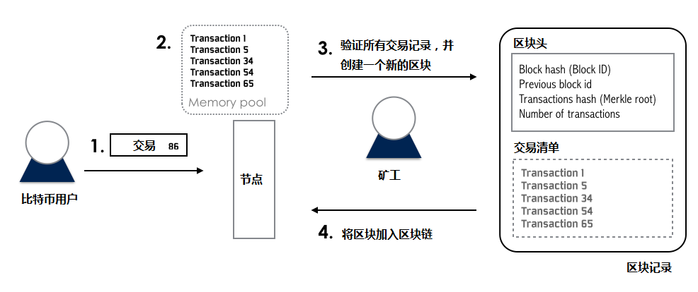
区块的生成
Notes:
http://www.infoq.com/cn/articles/bitcoin-and-block-chain-part02
https://zhuanlan.zhihu.com/p/26306458(验证交易的过程)

Slide 41
简单支付验证（SPV）
保存最长链的所有区块头到本地
通过交易特征值定位到包含该交易hash的区块，验证区块头是否包含在最长链中
SPV节点使用一条getheaders请求消息，向相连的full node 请求区块头
SPV节点在通信链路上设置过滤器filter，对之后发送过来的区块blocks和交易transactions进行过滤
SPV节点通过发送getdata请求消息来获取需要的交易transactions
接收到请求的Full node将会响应一个包含所需交易的tx message
从区块中获取构建Merkle Tree所需的hash值，并计算hash
若计算结果与区块头中保存的Merkle Root hash值相等，则交易真实存在
根据区块头所在的位置，确定该交易已经得到多少个确认
Notes:
SPV定义：
A method for verifying if particular transactions are included in a block without downloading the entire block. The method is used by some lightweight Bitcoin clients.
在不下载完整区块的情况下，也能确认交易是否存在与区块中。
SPV总述：
一个用户需要保留最长的工作量证明链条的区块头的拷贝，它可以不断向网络发起询问，直到它确信自己拥有最长的链条，并能够通过merkle的分支通向它被加上时间戳并纳入区块的那次交易。节点想要自行检验该交易的有效性原本是不可能的，但通过追溯到链条的某个位置，它就能看到某个节点曾经接受过它，并且于其后追加的区块也进一步证明全网曾经接受了它。
同步区块头、获取特定交易的过程：
SPV节点使用一条getheaders请求消息，向相连的full node 请求区块头
在获取到所有区块头之后，SPV节点在通信链路上设置过滤器filter，对之后发送过来的区块blocks和交易transactions进行过滤
SPV节点通过发送getdata请求消息来获取需要的交易transactions
接收到请求的Full node将会响应一个包含所需交易的tx message（在这之前full node 会响应一个merkleblock message that contains only block headers for blocks matching the filter and a merkle path for each matching transaction. ）
SPV节点发送请求：
“Bloom过滤器被用来过滤SPV节点从对等节点里收到的交易信息。SPV会建立一个只能和SPV节点钱包里的地址匹配的过滤器。随后，SPV节点会向对等节点发送一条包含需在该连接中使用的过滤器的filterload消息。当过滤器建好之后，对等节点将每个交易的输出值代入过滤器中验证。那些匹配的交易会被传送回SPV节点。为回应来自SPV节点的getdata信息，对等节点会发出一条只含有和过滤器匹配的区块的区块头信息，以及与之相匹配的交易的merkle树路径。这一对等节点还会发出一条相匹配的交易的tx消息。” ------ 《精通比特币》
SPV节点收到响应之后的验证：
“SPV节点能够使用merkle树路径验证对应区块中该交易的有无（利用Merkle路径验证交易的过程）。SPV节点同时也使用区块头去关联区块和区块链中的区域区块。这两种关联，交易与区块、区块和区块链，证明交易存在于区块链”
Bloom Filter 是个什么鬼？
“Bloom过滤器是一个允许用户描述特定的关键词组合而不必精确表述的基于概率的过滤方法”
详见：
http://zhibimo.com/read/wang-miao/mastering-bitcoin/Chapter06.html 精通比特币 6.8节
Note：
1. SPV 节点使用Bloom Filter过滤器来only接收感兴趣的交易（或者包含该交易的区块）
2. Bloom Filter 能够 肯定地断定某个元素不在集合中，但不能肯定地断定某个元素肯定在集合中。所以通过Bloom Filter过滤之后节点接收的交易（或者区块），都是可能的“目标”交易（或者区块）
3. SPV 应用Bloom filter可以快速判断出某检索值一定不存在于某个指定的集合，从而可以过滤掉大量无关数据，减少不必要的下载量
SPV如何使用Bloom Filter：
SPV节点创建空的Bloom Filter
取出钱包中所有UTXO的公匙hash、脚本hash、交易id，将这些作为filter的关键词组合
SPV节点将Bloom Filter发送给full node
Full node 对每个待发送的交易进行“检查”，符合filter规则的交易才会被发送给SPV节点
问题及策略：
只要诚实的节点控制了网络，检验机制就是可靠的。但是，当全网被一个计算力占优的攻击者攻击时，将变得较为脆弱。因为网络节点能够自行确认交易的有效性，只要攻击者能够持续地保持计算力优势，简化的机制会被攻击者焊接的（fabricated）交易欺骗。那么一个可行的策略就是，只要他们发现了一个无效的区块，就立刻发出警报，收到警报的用户将立刻开始下载被警告有问题的区块或交易的完整信息，以便对信息的不一致进行判定。对于日常会发生大量收付的商业机构，可能仍会希望运行他们自己的完整节点，以保持较大的独立完全性和检验的快速性。

Slide 42
记账权的竞争：工作量证明 PoW
用于计算的随机数
区块头
前一区块
Merkle树根Hash
nounce
前一区块Hash
时间戳
difficulty
challenge
区块主体
challenge
nounce
nounce值一直随机变化
SHA256作为哈希函数
计算结果即为本区块Hash值
difficulty限制计算时间
difficulty =
difficulty_1_target / current_target
0000000…0xxxxxxxxx…x
Threshold zeros
每多一个0，计算难度相当于翻倍
New Target = Old Target * (Actual Time of Last 2016 Blocks / 20160 minutes)
Notes:
挖矿原理：http://36kr.com/p/5041713.html
区块头详解：https://wk.baidu.com/view/f99c6ef8bb68a98270fefa56
难度定义 https://en.bitcoin.it/wiki/Difficulty#How_is_difficulty_calculated.3F_What_is_the_difference_between_bdiff_and_pdiff.3F
区块 277,316 的难度值为 0x1903a30c 形式为 coefficient/exponent（系数／指数）,前两位为 指数，后六位为系数
比特币区块平均每10分钟出一个块， 长远看，算力是在增长的，矿工的数量是在改变的 。 --》 难度需要动态调整 -》 平均10分钟出块
每 2016 个区块，所有节点重构目标值：
target = coefficient * 2^(8 * (exponent – 3))
New Target = Old Target * (Actual Time of Last 2016 Blocks / 20160 minutes)
当计算出了正确小于目标值的哈希值时 --》 广播区块给所有的节点 -》 节点收到后，验证节点，链接到本地的链上，如果是矿工节点，则放弃正在计算的工作，链接此区块，然后进行下一个区块的计算
target 1被定义为 0x1d00ffff
target = 0x00ffff * 2**(8*(0x1d - 3)) = 0x00000000FFFF0000000000000000000000000000000000000000000000000000

Slide 43
PoW过程
生成交易，并与其他所有准备打包进区块的交易组成交易列表，通过Merkle Tree算法生成Merkle Root Hash
把Merkle Root Hash及其他相关字段组装成区块头，将区块头的80字节数据（Block Header）作为工作量证明的输入
不停的变更区块头中的随机数即nonce的数值，并对每次变更后的的区块头做双重SHA256运算（即SHA256(SHA256(Block_Header))），将结果值与当前网络的目标值做对比，如果小于目标值，则解题成功，工作量证明完成
Notes:
生成Coinbase交易->

Slide 44
PoW的实质
解决分布式系统的拜占庭问题（Lamport 1982）
拜占庭问题实质：分布式一致性问题
跨网络数据共享与同步方案
最长链原则（best chain）
一种创新的经济激励和博弈
概率一致性
Notes:
拜占庭将军问题是一个协议问题，拜占庭帝国军队的将军们必须全体一致的决定是否攻击某一支敌军。问题是这些将军在地理上是分隔开来的，并且将军中存在叛徒。叛徒可以任意行动以达到以下目标：欺骗某些将军采取进攻行动；促成一个不是所有将军都同意的决定，如当将军们不希望进攻时促成进攻行动；或者迷惑某些将军，使他们无法做出决定。如果叛徒达到了这些目的之一，则任何攻击行动的结果都是注定要失败的，只有完全达成一致的努力才能获得胜利。
拜占庭节点：失效的节点不仅会宕机，而且会产生任意（恶意）结果
为什么POW解决了拜占庭问题？
拜占庭问题的实质是一致性问题，而比特币通过 POW 共识过程和最长链（the best chain）原则可以确定最终全网维持的主链账本是一致的。

Slide 45
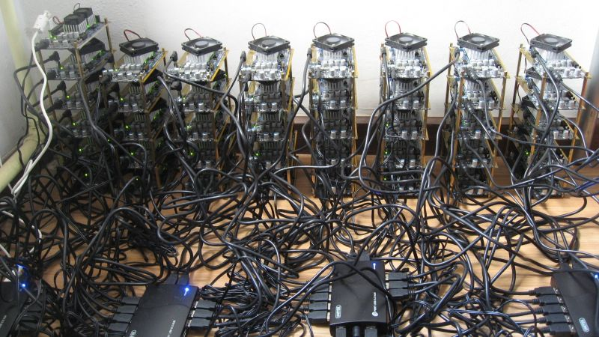
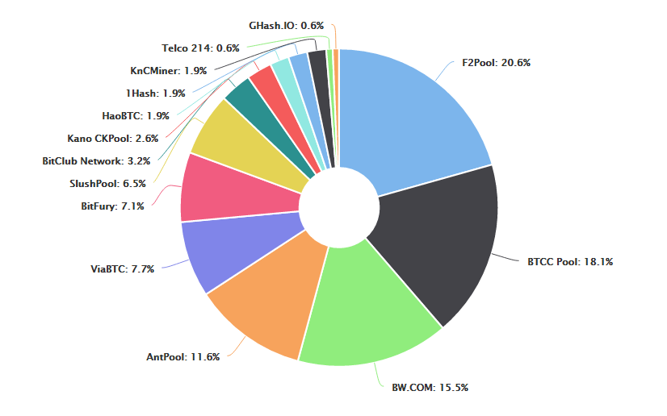
PoW的问题
资源消耗严重
算力垄断：51%攻击
分叉问题

Slide 46
比特币的问题
交易确认速度慢：
10分钟一个区块，6个区块基本确认
交易吞吐量低：
7笔交易/秒，相比于支付宝8万笔+/秒
区块容量限制：
每个区块1MB容量，扩容面临硬分叉
资源消耗、51%攻击…
Notes:
根据blockchain.com网站显示，以7月18日为例，日均比特币交易笔数已达26万笔，其中待处理笔数7000笔，平均全网比特币交易手续费为0.8%，历史高峰曾达10万以上的比特币交易排队等待确认。
比特币网络目前的主要问题是结算速度慢，影响比特币支付价值的兑现，制约比特币作为全球化数字资产的发展。比特币急需扩容
为了解决这些问题出现了比特币分叉

Slide 47
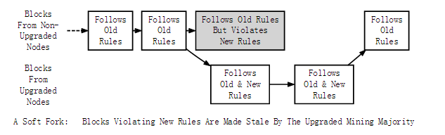
比特币分叉
软分叉：
旧节点接受新节点产生的区块
Notes:
软硬分叉的详解
http://www.8btc.com/tan90d97
硬分叉和软分叉的争议
http://www.8btc.com/on-consensus-and-forks
分叉的概念：
比特币网络正常运行依赖于节点按一致的规则检验和收录区块，这种情况下即便偶尔同时有多个相同高度的正确的区块产生，分支博弈也会导致全网迅速归集到同一链上。
但当涉及规则改变时，即网络中存在遵守不同的规则的旧节点和新节点时，就会存在区块链分叉且不能迅速回归同一链的可能。
按具体情况又分为硬分叉和软分叉。
软分叉是指当比特币协议规则发生改变，旧的节点并不会意识到规则是不同的，它们将遵循改变后的规则，继续接受由新节点创造的区块
因此软分叉不会产生2条区块链，而是在原区块链上同时存在新、旧两种节点挖的区块。类似于软件升级后，当你保存了一份Word 2013文档时，你仍然可以用Word 2011来打开它，这就是向前兼容。
通过软分叉来进行扩容，简单说就是在原有的比特币网络里面进行优化修改bug提升区块的容量，达到区块扩容的目的
然而软分叉治标不治本，只能解决暂时的拥堵问题。执行软分叉后，也仅能保持数年内网络的通畅，未来还需要不断扩容，对系统稳定性有影响。

Slide 48
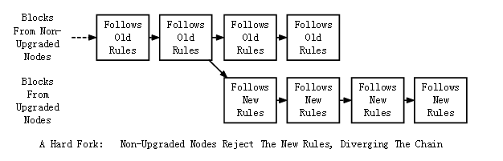
比特币分叉
硬分叉：
旧节点不接受新节点产生的区块，导致网络分裂为新链和旧链的分叉。
Notes:
硬分叉是当比特币协议规则发生改变，旧节点拒绝接受由新节点创造的区块的情况，区块链将分成2条独立的链。
矿工需要在2条区块链中选择一条开进行挖矿。
硬分叉影响：
对比特币矿工的影响：短时间内的摇摆不定，分叉后矿工需要考虑的是持币用户的意愿。虽然矿工可能拥有创造更大区块的权利。但获得更多投资用户认可的那条链才是符合矿工利益的理性选择。
对比特币产业链的影响：一旦发生分叉，矿工将会不得不“站队”，毕竟将算力分散并不是很经济的选择。而用户担心的是比特币资产的安全和价值的变化，由于“重放攻击”的风险，投资者的观望情绪浓重。交易平台的状态很轻松，他们只需要保持中立，做好准备拥抱变化即可。新交易品种的诞生并不会对交易平台有生死攸关的影响。

Slide 49
BCC
BCC是比特币的一种硬分叉产生的币，它修改了比特币的代码，支持大区块，并且不包含Segwit
BCC最早被设置为防范BIP148分裂比特币而进行硬分叉产生的代币
BCC最大支持8MB区块大小，默认2MB
Notes:
什么是BCC？
BCC是根据Bitcoin ABC方案产生的区块链资产。Bitcoin ABC方案为保持协议稳定简单，去除了Segwit功能，支持将区块大小提升至8M，是链上扩容的技术路线。Bitcoin ABC代码基于比特币协议的稳定版本进行了改进，其认为不包含Segwit将具有更大的稳定性、安全性、鲁棒性，是现行比特币协议和比特币系统的备份，自2017年8月1日21:16:14(GMT+8)，即区块高度478,558之后，BTC和BCC两条链已经正式分离成功。
二、BCC的产生背景是什么？
当前，比特币网络已无法支撑更多人使用比特币进行支付。比特币最初区块大小是32M，考虑到初期使用人数较少，为了避免计算资源浪费和保证比特币系统的安全运行，中本聪临时将区块大小限制为1M。但是，随着比特币交易的增多，交易确认异常缓慢，如果你不想长时间等待，就需要支付高额的交易费用。另外，其他数字货币如雨后春笋涌现，越来越多的人转向其它更便宜更好用的数字货币。这些问题使得比特币市场份额持续下降。
解决比特币交易拥堵的方案有多种。SegWit、闪电网络是通过其它的一些方式使得每秒能容纳更多的交易。但是，这并没有直接扩大区块的大小。BitCoinABC （ABC代表的是adjustable blocksize cap）是中本聪比特币协议的一种实现，它沿用了比特币稳定版本的代码，并去除了SegWit相关代码，目的是打造一个简单的、区块大小可调节的比特币客户端。基于这一客户端挖出来的币就是BCC (Bitcoin Cash)。
BCC最早被设置为防范BIP148分裂比特币而进行硬分叉产生的代币。BCC延续了中本聪的思想，是比特币的影子，可以承担起比特币的测试、备份作用。所以，严格意义上讲，BCC不是在分裂比特币，只是一种防范比特币硬分叉的措施。
https://www.okcoin.com/t-438.html
https://baijiahao.baidu.com/s?id=1573991991379551&wfr=spider&for=pc

Slide 50
比特币的进展
侧链技术：
双向币值锚定，使用侧链扩展功能，提高交易速度
闪电网络：
利用离链（off-chain）交易通道，提升整体交易速度
其他共识算法
Proof-of-Stake、PBFT

Slide 51
侧链技术
概念：
侧链：实质上不是特指某个区块链，而是指遵守侧链协议的所有区块链，该名词是相对与比特币主链来说的。
侧链协议：指可以让比特币安全地从比特币主链转移到其他区块链，又可以从其他区块链安全地返回比特币主链的一种协议。
产生背景：
应对其他区块链的创新威胁
比特币核心开发组不欢迎附生链
BlockStream 商业化考虑
实现：
元素链（Elements）就是这样一种侧链，所不同的是，它是由 Blockstream 公司，即侧链协议所提出的公司，所开发的一个侧链的参考实现。
Notes:
1. 侧链产生的背景
侧链（sidechains）实质上不是特指某个区块链，而是指遵守侧链协议的所有区块链，该名词是相对与比特币主链来说的。
侧链协议是指：可以让比特币安全地从比特币主链转移到其他区块链，又可以从其他区块链安全地返回比特币主链的一种协议。
显然，只需符合侧链协议，所有现存的区块链，如以太坊、莱特币、暗网币等竞争区块链都可以成为侧链。元素链（Elements）就是这样一种侧链，所不同的是，它是由Blockstream公司，即侧链协议所提出的公司，所开发的一个侧链的参考实现。
侧链协议具有重大意义，它意味着比特币不仅可以在比特币区块链上流通，还可以在其他区块链上流通，其应用范围和应用前景会更加广泛；有创意的人们会研发出各种各样的应用以侧链协议与比特币主链对接，使得比特币这种基准自由货币的地位越牢固。
侧链协议产生的原因：
应对其他区块链的创新威胁
以太坊（Ethereum）区块链、比特股（Bitshares）区块链后来居上，对比特币区块链产生相当大的威胁，智能合约和各种去中心化应用在以上两个区块链上兴起，受到人们欢迎；而基于比特币的应用则因为开发难度大，项目不多
2. 比特币核心开发组不欢迎附生链
基于比特币区块链也有合约币（Counterparty）、万事达币（Mastercoin）和彩色币（ColoredCoin）等附生链，但是比特币核心开发组并不欢迎，觉得它们降低了比特币区块链的安全性。他们曾经一度把OP_RETURN的数据区减少到40字节，逼迫合约币开发团队改用其他方式在比特币交易中附带数据。
3. BlockStream 商业化考虑
2014年7月份以太坊众筹时，获得了价值1.4亿人民币的比特币，还有20%的以太币，开发团队获得了巨大的回报。但是比特币核心开发组并没有因为他们辛勤工作获得可观回报，因而他们成立了BlockStream，拟实现商业化价值。
基于以上三个原因，提出侧链协议、把比特币转出比特币区块链、另行开发二代区块链，这样的选择既能保证比特币区块链的安全，又能应对二代币的冲击，还能针对不同应用场景实现商业化，因而成了BlockStream的必然选择。

Slide 52
侧链技术原理
侧链协议的目的是实现双向锚定（Two-way Peg），使得比特币可以在主链和侧链中互转，其基本过程如下所示：
(1) 发送锁定交易，把比特币锁定在主链上。
(2) 等待一个确认期，防止假冒锁定交易和拒绝服务攻击
(3) 创建赎回交易，在侧链上赎回比特币
(4) 等待一个竞争期，防止双花攻击
(5) 竞争期结束，即可侧链使用比特币
Notes:
https://qkldx.net/topic/369/%E6%A5%94%E5%85%A5%E5%BC%8F%E4%BE%A7%E9%93%BE%E5%8E%9F%E7%90%86-%E4%BE%A7%E9%93%BE%E4%B8%93%E9%A2%98-
(1) 发送锁定交易，把比特币锁定在主链上。
由比特币持有者操作，发送一个特殊交易，把比特币锁定在区块链上。
锁定：主链该账户交易状态为pending(待确认)，即在主链上无法再进行交易 (UTXO机制)
(2) 等待一个确认期
确认期的作用是等待锁定交易被更多区块确认，可防止假冒锁定交易和拒绝服务攻击，典型的等待时间是1-2天。
(3) 在侧链上赎回比特币
确认期结束后，用户在侧链上创建一个交易花掉锁定交易的输出，并且提供一个SPV工作量证明，输出到自己在侧链上的地址中去。该交易称为赎回交易，SPV工作量证明是指赎回交易所在区块的工作量证明。
(4) 等待一个竞争期
竞争期的作用是防止双花。在此期间（1）赎回交易不会被打包到区块（2）新传输到侧链的比特币不能使用（3）如果有工作量更大的工作证明出现，即该赎回交易包括了比特币主链更大难度的SPV证明，则上一个赎回交易将被替换。
竞争期结束后，该赎回交易将被打包到区块中，用户可以使用他的比特币。

Slide 53
闪电网络
闪电网络是一个无需信任第三方（不需要三方担保资金）的低延迟、高容量的微支付去中心化协议。其卓越之处在于，无需信任对方以及第三方即可实现实时的、海量的交易网络。
产生背景
闪电网络起源于比特币的扩容问题
解决方案
小额交易与频繁交易离链(off-chain)完成
大额交易与一次性交易链上完成
采用多重签名技术提供安全保证
Notes:
闪电网络（Lightning Network）是一个去中心化的系统。闪电网络的卓越之处在于，无需信任对方以及第三方即可实现实时的、海量的交易网络。
1. 产生背景：闪电网络起源于比特币的扩容问题
比特币区块链是全球的、分布式的、有限容量的、代价昂贵的系统。每一笔交易的价值含量是不一样的，当块容量不够用时，我们应该保障高价值的交易进块。高价值的交易有意愿有能力支付足够高的网络手续费，从而获得足够高的优先级进块。
随着比特币的繁荣，交易数量会越来越大，有限的块容量会使得低价值的交易（例如发送1分钱）永远无法进块，因为低价值的交易不可能支付高网络手续费。进而网络退化为清算系统，低价值含量交易被赶出，这些交易由第三方记账系统进行代替完成。
在闪电网络出现之前，第三方记账系统主要是链外钱包提供商。用户信任某第三方钱包平台，把比特币存入其中，同一平台用户之间转账仅带来账户余额变更，并不会产生比特币交易。
2. 闪电网络组成
闪电网络是基于微支付通道演进而来，创造性的设计出了两种类型的交易合约：序列到期可撤销合约RSMC（Revocable Sequence Maturity Contract，哈希时间锁定合约HTLC（Hashed Timelock Contract）。
RSMC解决了通道中币单向流动问题，HTLC解决了币跨节点传递的问题。这两个类型的交易组合构成了闪电网络。

Slide 54
区块链概述
区块链技术
模式及应用场景

Slide 55
区块链定义
区块链技术是一种以
非对称加密技术对交易进行数字签名
通过共识机制达成多节点一致(拜占庭容错)
数据以链式区块形式组织存储的分布式账簿系统。

Slide 56



区块链技术的三大特征
多中心
自动化
可信任
多个参与机构在区块链网络中相互监督，实时对账
智能合约自动化经济活动与契约
记录不可篡改，无需第三方可信中介

Slide 57
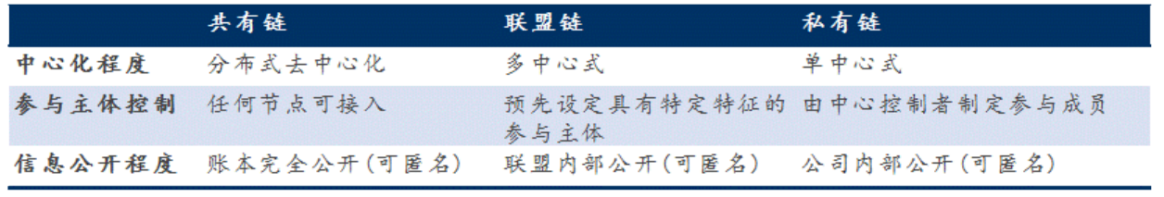
区块链的三种形态
公有链：系统安全性由工作量证明或权益证明机制保证，一般需要数字货币提供交易验证激励，容易进行应用程序大规模部署，全球范围可以访问，不依赖于单个公司或辖区，匿名性强，任何参与者都可以在中写入、读取、参与交易验证（例：比特币）
公有链
联盟链：多中心，参与人为预先根据一定特征所设定。系统内交易确认节点为事先设定，并通过共识机制确认，一般不需要数字货币提供交易验证激励。联盟链容易进行节点权限设定，拥有更高应用可扩展性。联盟链可大幅降低异地结算成本和时间，比现有系统更简单，效率更高，同时继承去中心化优点减轻垄断压力（例：全球银行加入R3)
区块链
私有链
联盟链
私有链：没有去中心，但有分布式特点，中心控制者制定可参与和进行交易验证成员范围，系统内不需虚拟货币提供奖励（例：中国银行可以联合其全球各城市分行，完成内部数据传输备份，转帐等业务）

Slide 58
区块链生态-价值传输
区块链作为技术信用中介构造高效可靠的价值传输网络
通过分布式账本实现了数字资产的多中心转移
通过智能合约实现了业务逻辑的多中心协作

Slide 59

区块链生态-业务协作
机构A
机构B
机构C
机构A
机构B
机构C
传统模式
区块链模式
区块链可以改变传统的业务协作模式，从依靠基于业务流的低效协同升级为不依靠任何中介节点但是由平台保证基本业务流程的低成本、高效率、高可信协作系统
同时大幅度降低单点业务复杂度，任何机构只需要关心自身业务逻辑即可

Slide 60
区块链技术的发展历程
区块链 1.0 – 数字货币
以数字货币的支付和转账为主要应用场景
区块链 2.0 – 智能合约
智能合约为区块链带来可编程性，使得构建基于区块链的复杂业务成为可能
区块链 3.0 – 超越货币、经济和市场
以区块链作为底层基础设施，构建可信价值传输网络，在社会的方方面面发挥巨大作用

Slide 61
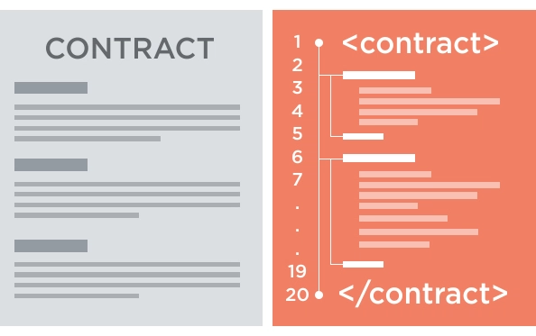
智能合约
智能合约是内嵌于区块链上的自定义程序逻辑
智能合约可以持有数字资产，在所有验证节点运行
当满足一定条件，区块中的程序逻辑会被触发执行合同约定的指令（比如资产清算、赔偿、交割等）

Slide 62
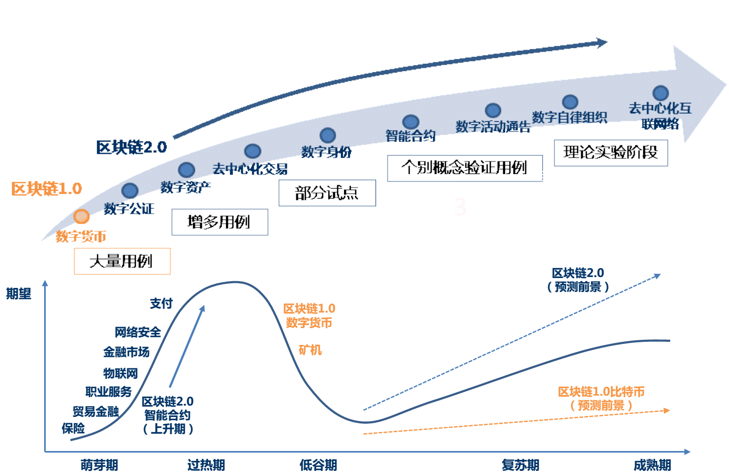
区块链技术的发展趋势
数字货币目前已经比较成熟，拥有较多案例。区块链2.0时代中，数字资产记录登记和金融领域的应用，例如去中心化交易较大概率成为后续最容易大范围落地的应用领域。

Slide 63
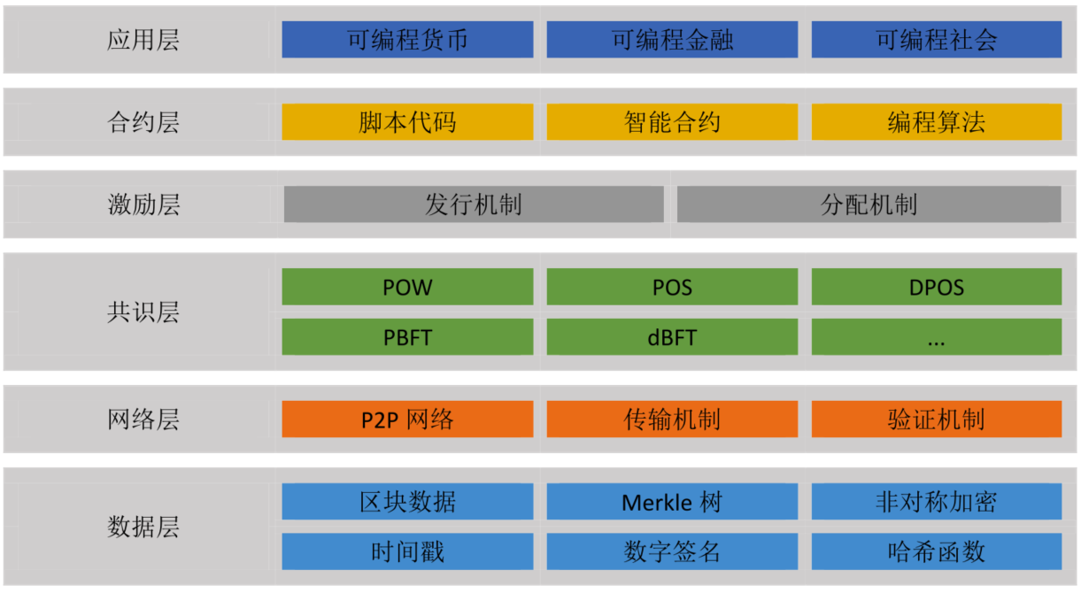
区块链基本架构
Notes:
文字参考书稿1.3
数据层封装了区块链的链式结构、区块数据以及非对称加密等区块链核心技术；
网络层则提供点对点的数据通信传播以及验证机制；
共识层则主要是网络节点间达成共识的各种共识算法；
激励层将经济因素引入到区块链技术体系之中，主要包括经济因素的发行机制和分配机制；
合约层展示了区块链系统的可编程性，封装了各类脚本、智能合约和算法；
应用层则封装了区块链技术的应用场景和案例。
在该架构中，基于时间戳的链式结构、分布式节点间的共识机制和可编程的智能合约是区块链技术最具代表性的创新点。一般可以在合约层编写智能合约或者进行脚本编程来构建基于区块链的去中心化应用。下面将对本架构中每一层所涉及的技术展开具体介绍。

Slide 64
区块链概述
区块链技术
模式及应用场景

Slide 65
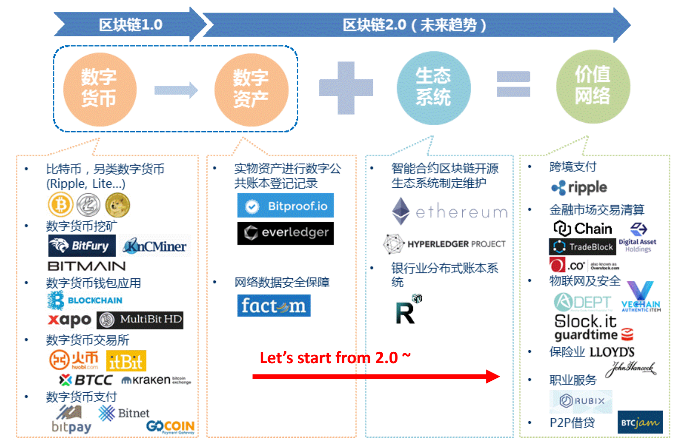
区块链技术的典型模式

Slide 66
区块链市场
01
市场容量
区块链技术可以简化证券的清算结算，每年为美国资本市场节省20亿美元，为全球资本市场节省60亿美元.
——————高盛投资研究部门
采用区块链技术，全球每年可以节约5500亿美金的支付成本.
——————Jeremy Almond
区块链技术有机会为企业改善结算延迟以及提高系统的安全性，而区块链应用市场的规模最终将以万亿美元计算.
——————Blythe Masters
02
投资市场
2016年底，区块链领域累计投资超 过18亿美金。
相比较2012年的200万美金，4年增长900倍。
在国外，DAH A轮融资金额5200万美金。
在国内，矩阵金融融资金额1.5亿人民币。
趣赢信任
链筑未来

Slide 67
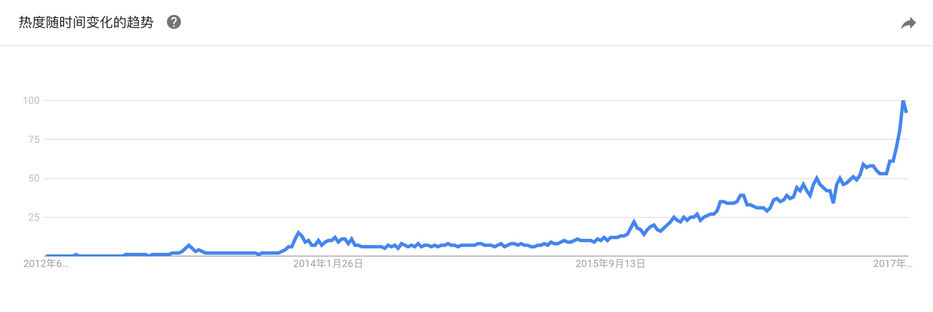
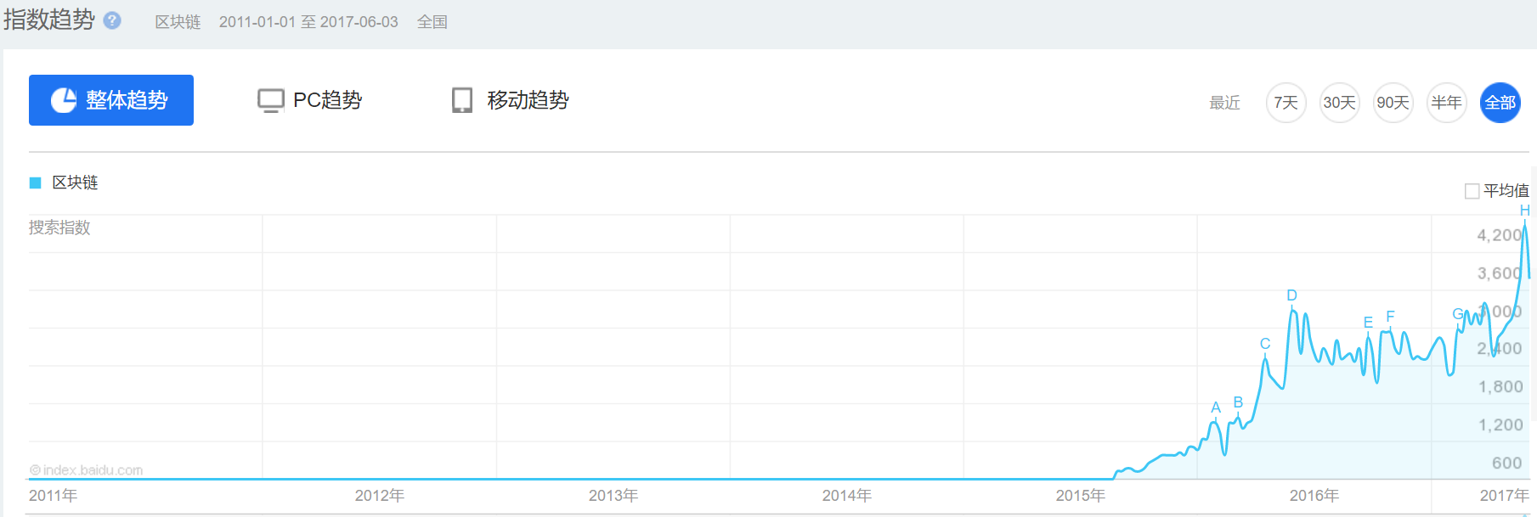
发展态势
国家战略
截止到2016年末全球已有20多个国家开始投资发展区块链技术
将近80%的银行表明他们会在2017年启动区块链项目，进行区块链技术的探索；同时有90多个国家的中央银行加入了区块链讨论
银行
体系
企业
上百个公司加入了区块链联盟
区块链技术兴起与发展的这三年中，与区块链技术相关的的风险投资累计超过了14亿美元，并且产生了2500+的区块链相关专利
风险投资
百度指数：区块链
谷歌趋势：blockchain
Notes:
据统计，截止到2016年末全球已有20多个国家开始投资发展区块链技术，并且有将近80%的银行表明他们会在2017年启动区块链项目，进行区块链技术的探索，同时已经有90多个中央银行加入了区块链讨论，以及90多个公司加入了区块链联盟。在区块链技术兴起与发展的这三年中，与区块链技术相关的的风险投资累计超过了14亿美元，并且产生了2500+的区块链相关专利^{[40]}。

Slide 68
政府规划
Notes:
文字参考书稿1.4.2

Slide 69
区块链产业生态图谱
Notes:
文字参考书稿1.4.3

Slide 70
区块链公司分布
美国
IBM、Circle、Ripple、TheDao、Symbiont、DAH、Gem、Lisk、Mediachain、Digital Asset Holdings、Waves
杭州
趣链、云象、保全网、复杂美、秘猿
加拿大
BlockStream
深圳
银链、招股科技
丹麦
Coinify
俄罗斯
Bitfury
上海
矩阵金融、唯链、小蚁、
维优、金丘、快贝、朝夕网络等
北京
布比、太一、网录、井通、金股链、 同心互助、水滴互助、 人人互助、OKLink、信和云、能链等
新加坡
Quoine
日本
BitFlyer
以色列colu

Slide 71
区块链技术社区
Hyperleger
IBM等大型企业推动的开源联盟，Linux基金会
Top down design, for business
比特币网络
经典区块链网络
区块链
技术社区
Ethereum
天才和极客驱动的开源社区
Bottom up design

Slide 72

以太坊Ethereum
产生背景：
比特币区块链图灵不完备，为解决这一问题，以太坊通过建立内置有图灵完备编程语言的区块链，使得任何人都能够在以太坊区块链上创建合约和去中心化应用。
因此，以太坊被定义为：基于区块链技术的智能合约和去中心化应用（Dapp）平台。
基于图灵完备的Solidity构建智能合约。
2013年底Vitalik Buterin发布以太坊白皮书。
2014年启动ICO，6000万预售，1200万作为研发团队工资，挖矿奖励5个ether。

Slide 73
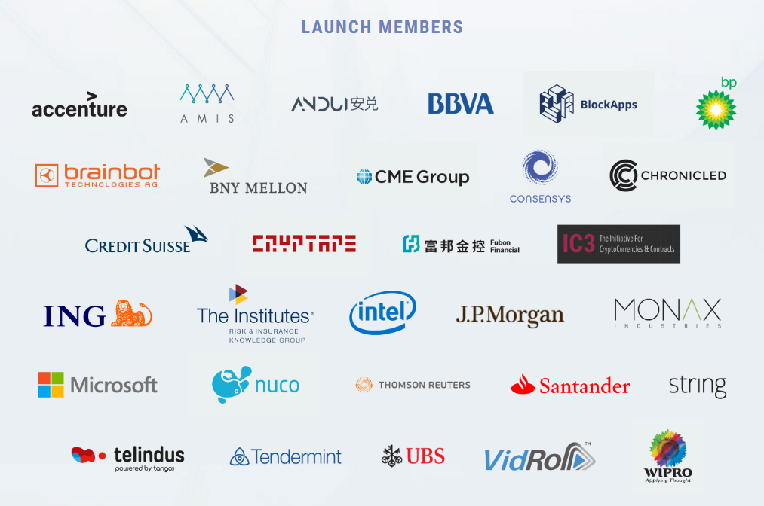
EEA — 企业以太坊联盟
EEA由30个创始成员于2017年3月共同推出，其中包括一些大型机构企业，涉及银行、科技、能源和信息行业，如芝加哥商业
交易所、英特尔、ING、摩根大通
和微软，还有一些新兴区块链创业
公司，像BlockApps, ConsenSys等。
EEA将专注于开发私有区块链，但是希望有一天能够与公有以太坊区块链联系到一起，向所有人开放。

Slide 74
超级账簿HyperLedger
超级账簿（Hyperldger）是Linux基金会管理下的合作项目，目标是建立面向行业应用的分布式账簿平台的底层构架。
成员包括：埃森哲、芝加哥商品交易所集团、德意志交易所集团、Digital Asset Holdings）、DTCC、富士通、日立、IBM、Intel、R3、摩根大通等
国内成员包括： 万达飞凡、趣链、招商银行、中信、中钞、华为、保全网、复杂美、云象等
成员名单详见：https://www.hyperledger.org/about/members

Slide 75
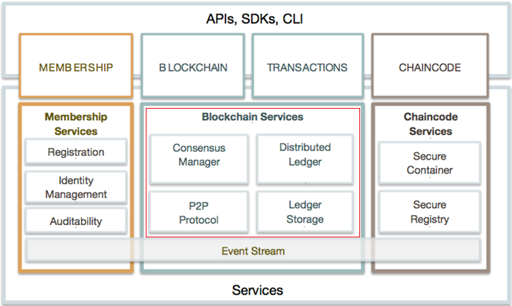
超级账簿HyperLedger：架构
区块链服务由三个主要部分构成:
P2P协议
使用 Google RPC,
分布式账簿
管理数据和状态
使用 RocksDB 进行数据存储
共识管理器
在部署中可以使用和配置不同的共 识算法，包括PBFT, Raft, PoW, PoS等。

Slide 76
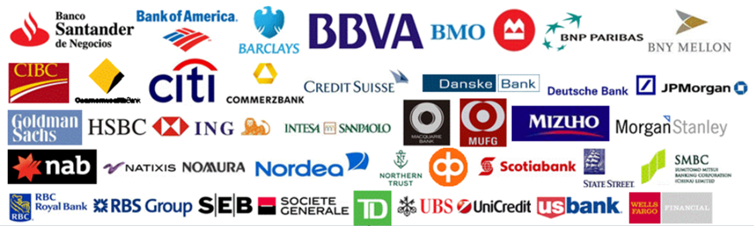
R3CEV — 金融企业的区块链大联盟
2015年9月由R3发起的区块链联盟，目前已有42家全球主要金融机构加入。
采用联盟策略，R3引导各成员银行在涉及区块链和分布式帐本技术的工程、实验以及研究项目上进行协作。重量级银行的加入赋予了R3较强的权威性。
提供区块链技术的五家厂商分别为Chain，Ethereum，Eris Industries，IBM，Intel。云基础设施由Amazon，IBM和Microsoft 提供。
目前加入R3的中国公司有中国平安、招商银行、中国外汇交易中心、民生银行等。

Slide 77


区块链技术在国内的发展：ChinaLedger
2016年4月19号,专注于分布式账本及其衍生技术研究的中国分布式总账基础协议联盟ChinaLedger在北京正式成立。
ChinaLedger联盟的主要工作任务是共同合作研究区块链技术，结合中国政策法规和中国金融行业独特的业务逻辑，以使得符合中国的政策法规、国家标准、业务逻辑和使用习惯。此外，ChinaLedger联盟的区块链底层技术协议将会开源，各界可以在这个基础协议上搭建具体应用场景。
发起单位：
在区块链技术向各个领域特别是金融领域迅速渗透的新形势下，各国的金融机构、资本市场、信息技术领域都面临着巨大的挑战和机遇。利用区块链技术打造价值互联互通的基础设施，已经被全球很多国家提到战略的高度。由全球性的金融机构组成的跨境区块链联盟已经在积极行动并推出了阶段性成果。
Notes:
2016年4月19号,专注于分布式账本及其衍生技术研究的中国分布式总账基础协议联盟ChinaLedger在北京正式成立。
ChinaLedger联盟的主要工作任务是共同合作研究区块链技术，结合中国政策法规和中国金融行业独特的业务逻辑，以使得符合中国的政策法规、国家标准、业务逻辑和使用习惯。此外，ChinaLedger联盟的区块链底层技术协议将会开源，各界可以在这个基础协议上搭建具体应用场景。
发起单位主要有：中证机构间报价系统股份有限公司、中钞信用卡产业发展有限公司北京智能卡技术研究院、浙江股权交易中心、深圳招银前海金融资产交易中心、厦门国际金融资产交易中心、大连飞创信息技术有限公司、通联支付网络服务股份有限公司、上海钜真金融信息服务有限公司、深圳瀚德创客金融投资有限公司、乐视金融、万向区块链实验室等十余家单位组成。万向区块链实验室是ChinaLedger联盟的秘书处。
除11家发起人单位以外，ChinaLedger联盟也邀请了英国瑞银高级创新经理Alex Baltin、加拿大多伦多交易所首席数字官Anthony Di Iorio、以太坊创始人Vitalik Buterin、比特币核心开发者Jeff Garzik作为联盟海外技术顾问。

Slide 78
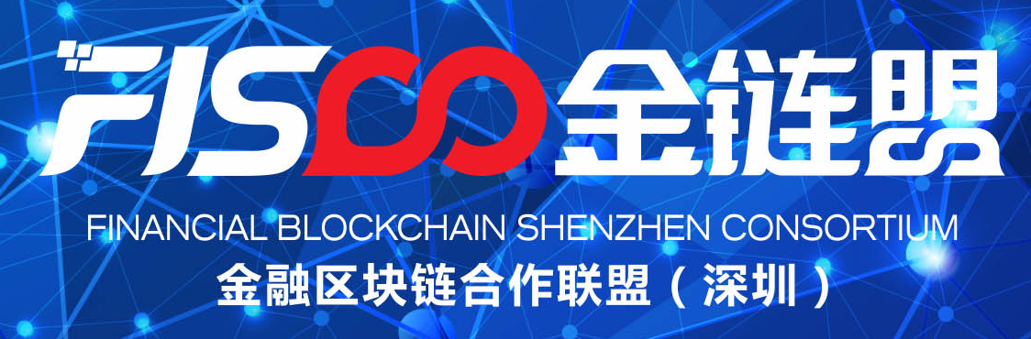
区块链技术在国内的发展：金链盟
6月1日,中国区块链合作联盟“金链盟”在深圳成立。
金链盟由微众银行倡议，联合平安银行、招商网络、恒生电子、赢时胜、四方精创、京东金融、深圳市金融信息服务协会等25家机构共同发起，腾讯、华为、山东城商行合作联盟等6家机构作为成员单位加入。联盟目标在3到5年内研发出1条或多条供所有联盟单位使用的区块链，并以此为基础部署区块链应用。

Slide 79
区块链技术在国内的发展：银行间市场区块链技术研究组
2016年8月12日,经全国金融标准化技术委员会批复，银行间市场技术标准工作组区块链技术研究组于近日在上海成立。继中国分布式总账基础协议联盟、中国互联网金融协会区块链研究工作组后，区块链技术研究组成为了国内第三个区块链组织。
区块链技术研究组当前的工作重心将集中在银行间市场区块链技术、监管及法律框架的前瞻性研究以及与R3等国际区块链联盟的联系上。区块链技术研究组的成立将对区块链技术在银行间市场基础设施和应用服务的规划和建设产生深远影响。
成员单位：涵盖银行间市场中介机构、市场成员和科研机构；包括中国外汇交易中心、上海黄金交易所、上海清算所、中国国债登记公司、中国银行间市场交易商协会、中国银联、工商银行、农业银行、交通银行、浦发银行、上海银行、汇丰银行、花旗银行、平安保险、中信证券、道富银行、中国金融电子化公司、复旦大学、浙江大学19家机构。

Slide 80
区块链技术在国内的发展：国内区块链组织一览
北京
上海
深圳
其他
1
中国区块链研究联盟
中关村区块链产业发展联盟
ChinaLedger
区块链微金融产业联盟
中国区块链技术和产业发展论坛
中国区块链技术创新与应用联盟
银行间市场区块链技术研究组
陆家嘴区块链金融发展联盟
上海协同创新中心（区块链产业基地）
上海区块链技术应用联盟
金融区块链合作联盟
前海国际区块链联盟
中国深圳FinTech数字货币联盟
区块链研究院
中国互联网金融协会区块链研究工作组
浙江省区块链技术应用协会
贵阳区块链发展联合组织

Slide 81
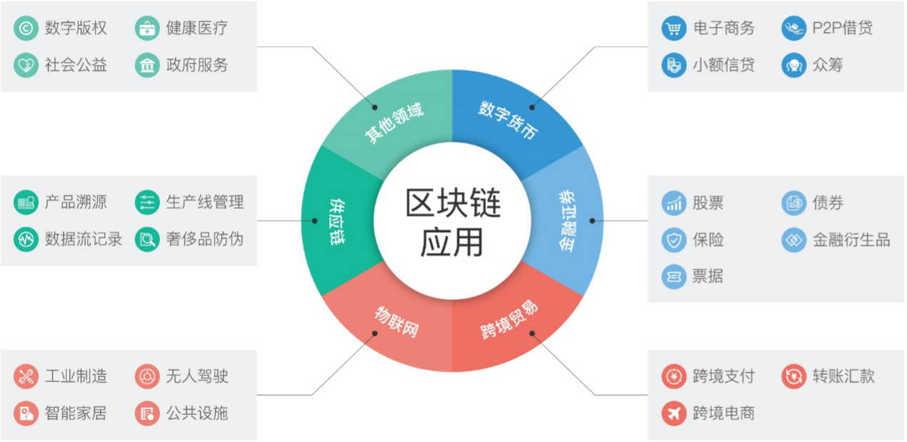
区块链应用场景

